Slide 1
套一套网页小游戏
G07——最终评审GG
主讲人：g07

Slide 2
目录
引言
详细设计
参考文献
代码规范
项目计划
测试文档
可行性分析报告
用户手册
需求分析报告
程序清单
总体设计
组员绩效评定
Made by 达人ppt模板素材

Slide 3
引言
本PPT目的为说明本组完成的所有项目文档与项目最终结果。

Slide 4
参考文献
[1] 张海潘，牟永敏. 软件工程导论[M].北京：清华大学出版社，1996：305-335
[2]cocos官网.Cocos引擎文档[EB/OL]. http://www.cocos.com/docs/.
[3]cocos官网.
Cocos API[EB/OL]. http://http://docs.cocos.com/creator/api/zh/
[4]socket官方. socket.io[EB/OL]. https://socket.io/docs/.

Slide 5
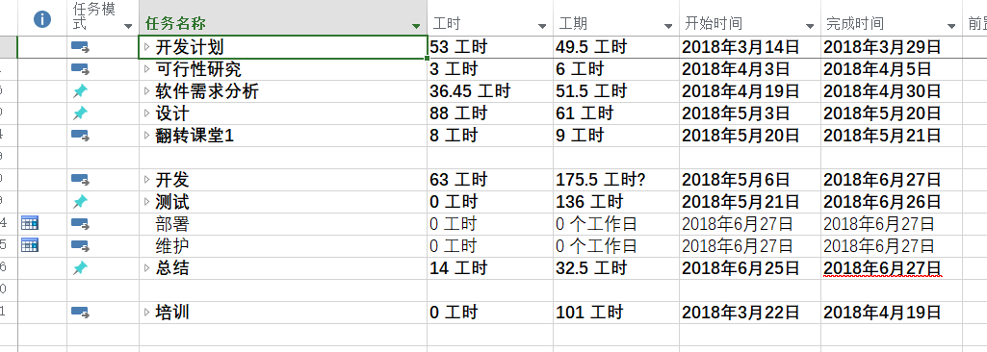
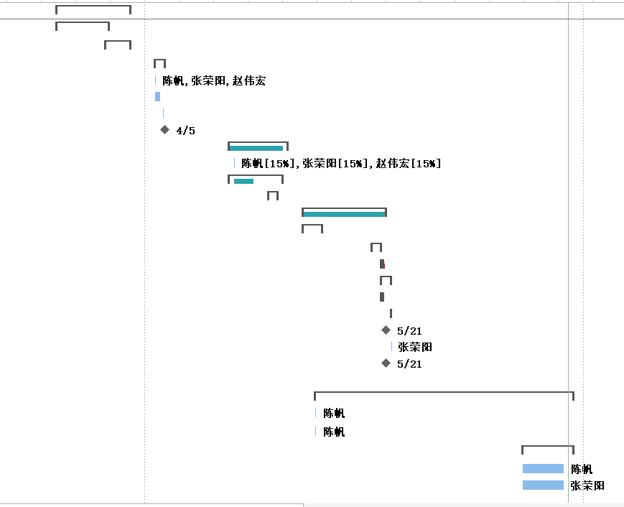
项目计划

Slide 6
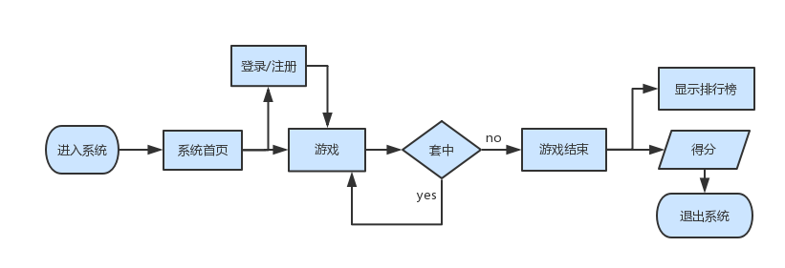
可行性分析（技术可行性）

Slide 7
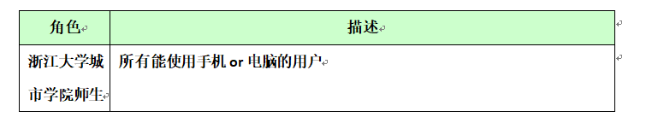
需求分析（用户范围）

Slide 8
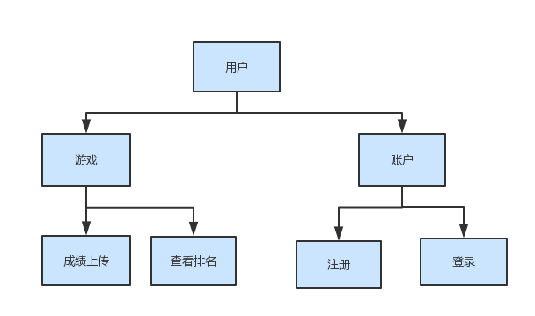
需求分析（功能需求）

Slide 9
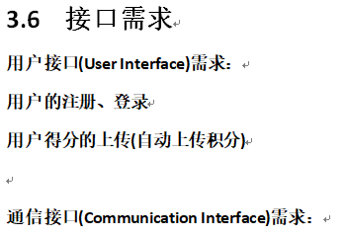
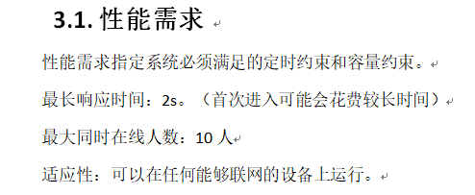
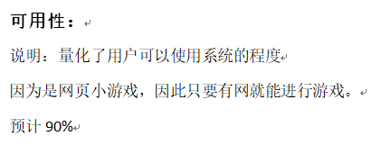
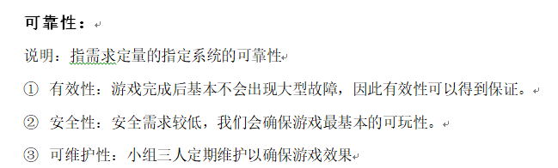
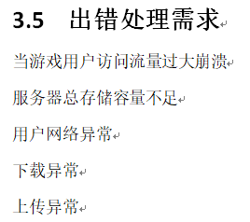
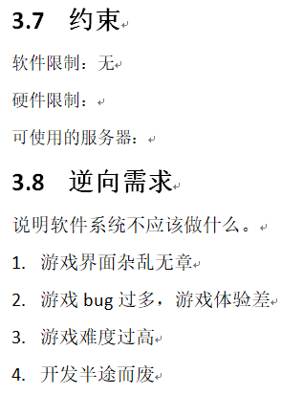

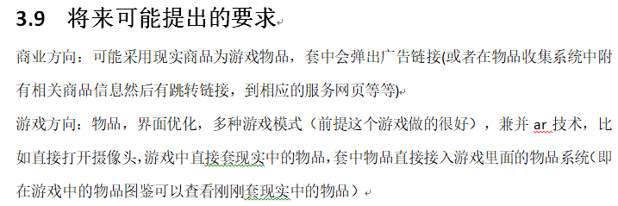
需求分析（非功能需求）

Slide 10
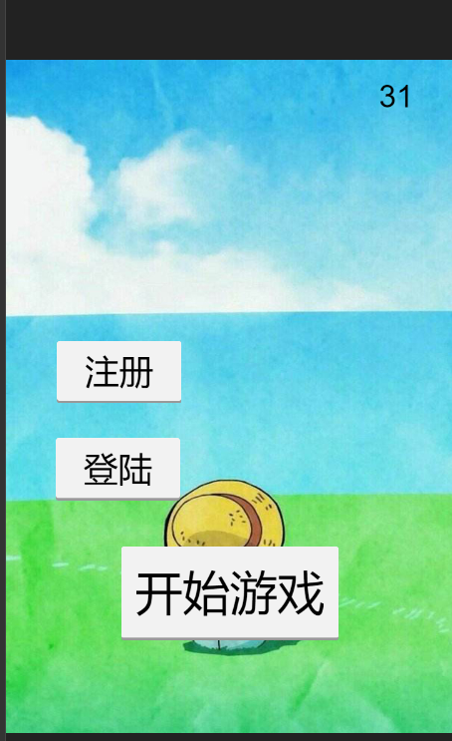
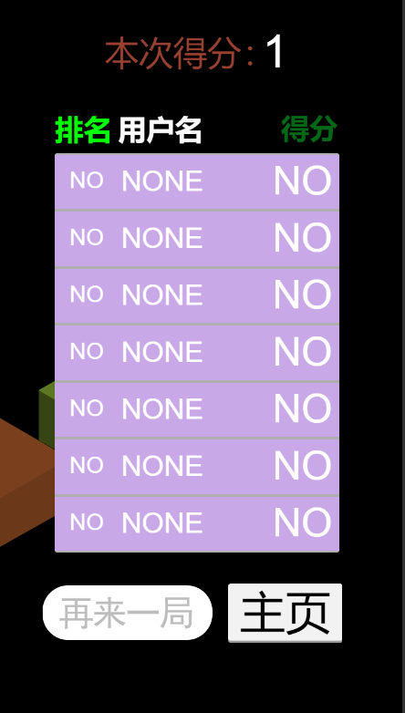
需求分析（界面原型）

Slide 11
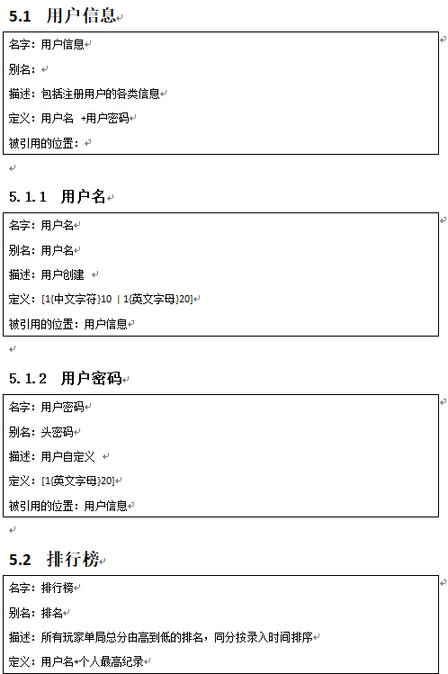
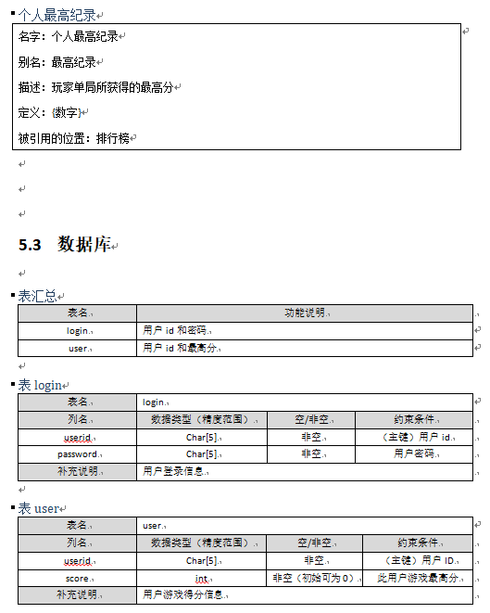
需求分析（数据字典）

Slide 12
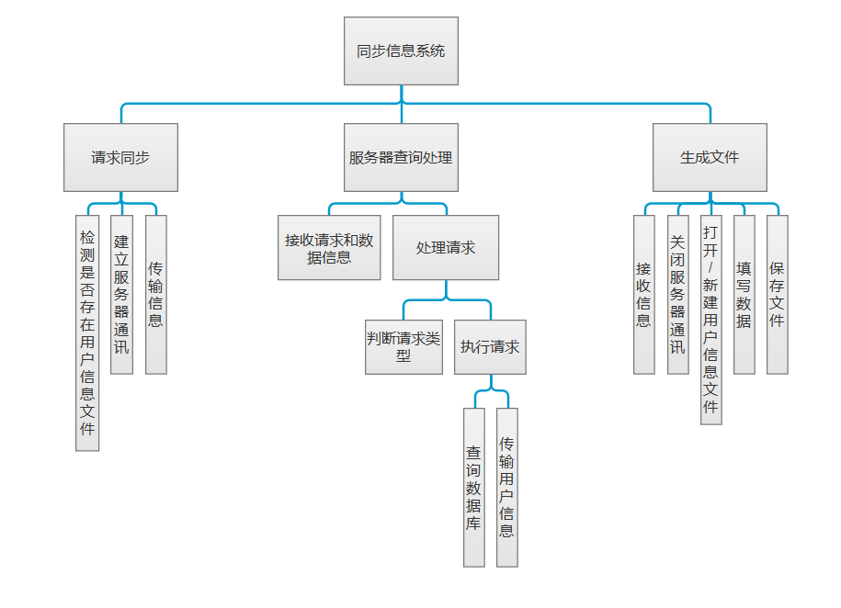
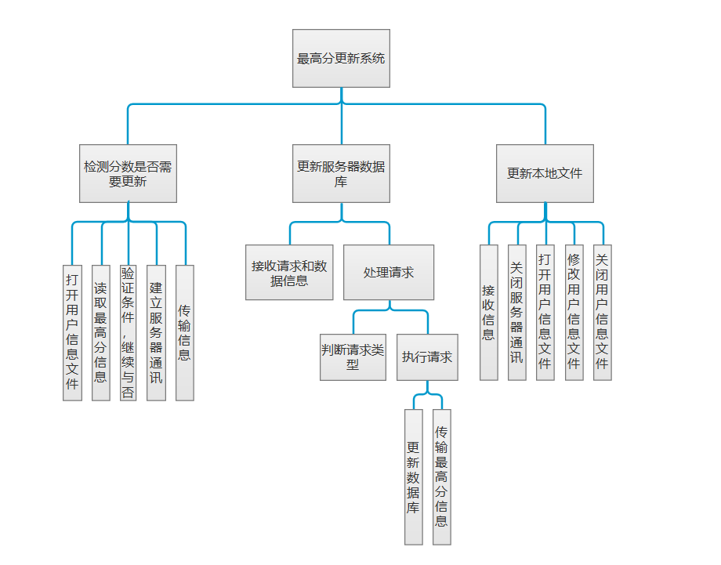
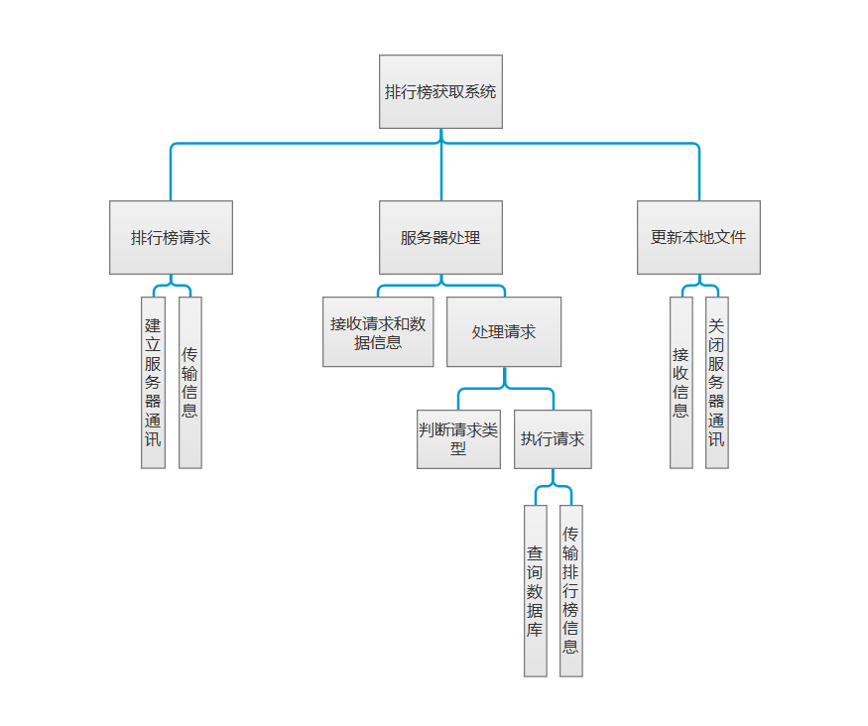
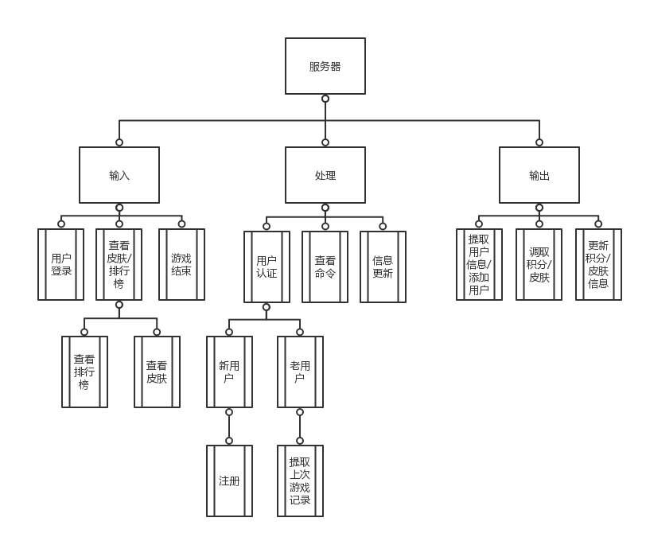
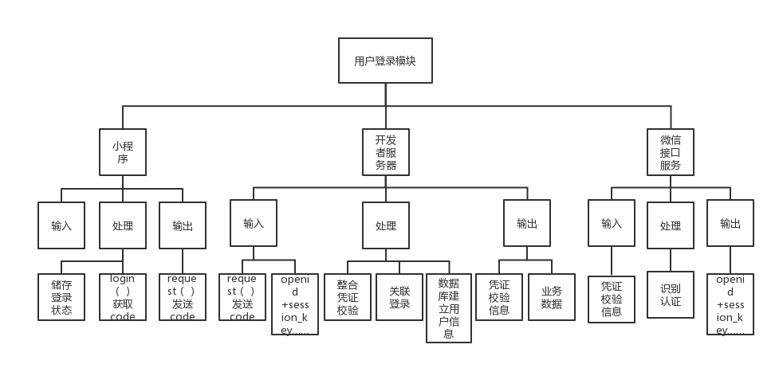
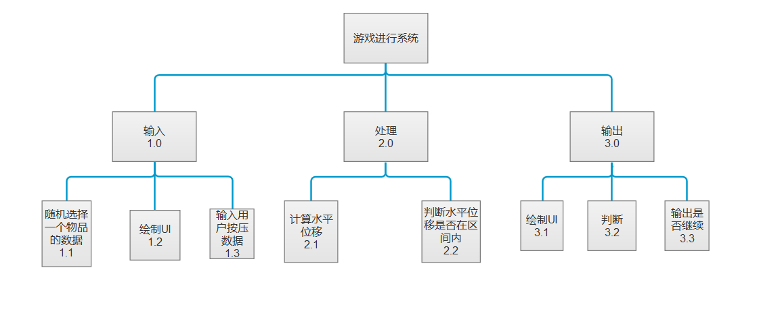
总体设计（HIPO图）

Slide 13
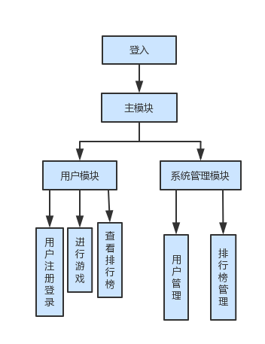
总体设计（系统模块结构）

Slide 14
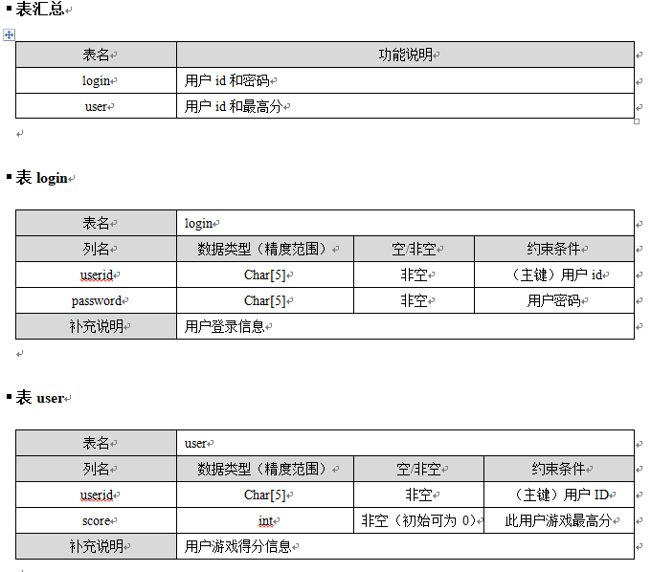
详细设计（数据库设计）

Slide 15
详细设计（模块具体流程）
查看排行榜
procedure <处理来自/remark的请求> interface<http请求对象> is
begin
if <从request对象的session中得出没有登录> then
重定向到‘用户未登录’页面
if <请求是POST请求> then
form = 调用RemarkForm生成的表单
if <表单验证成功> then
myremark = 调用Remark生成的Remark模型
myremark.id = 表单中'id'字段的数据 //资源id
myremark.subject = 表单中'subject'字段的数据 //用户subject
myremark.score= 表单中'score'字段的数据 //积分score
保存myremark并上传至游戏前端
出现“相应积分：”提示信息
else
form = 空的RemarkForm
返回‘查看界面’并显示含有该用户积分排行榜
end

Slide 16
详细设计（模块具体流程）
用户认证
procedure <处理来自/remark/delete?id=的请求> interface<http请求对象> is
begin
if <从request对象的session中得出没有登录> then
重定向到‘非法操作’页面
else if <请求不是get请求> then
raise 404异常
else #请求是get请求
if <请求用户不存在> then
返回用户未找到出错页面
begin <整合信息>
将code和服务器小程序相关id等等准备发送至微信服务接口
end
微信服务接口接收信息成功，产生相应反馈
用户登录成功
end

Slide 17
详细设计（模块具体流程）
成绩提取
procedure <处理来自/remark的请求> interface<http请求对象> is
begin
if <从request对象的session中得出没有登录> then
重定向到‘用户未登录’页面
if <请求是POST请求> then
form = 调用RemarkForm生成的表单
if <表单验证成功> then
myremark = 调用Remark生成的Remark模型
myremark.id = 表单中'id'字段的数据 //资源id
myremark.subject = 表单中'subject'字段的数据 //用户subject
myremark.score= 表单中'score'字段的数据 //积分score
保存myremark并上传至游戏前端
出现“相应积分：”提示信息
else
form = 空的RemarkForm
返回‘主界面’并显示该用户当前积分
end

Slide 18
详细设计（模块具体流程）
信息更新
procedure <处理来自/remark/delete?id=的请求> interface<http请求对象> is
begin
if <从request对象的session中得出没有登录> then
重定向到‘非法操作’页面
else if <请求不是get请求> then
raise 404异常
else #请求是get请求
if <请求信息不存在> then
返回用户信息未找到出错页面
begin <更新信息>
更新相应信息至数据库
end
出现新的积分排行榜
返回‘主界面’并显示该用户当前积分
end

Slide 19
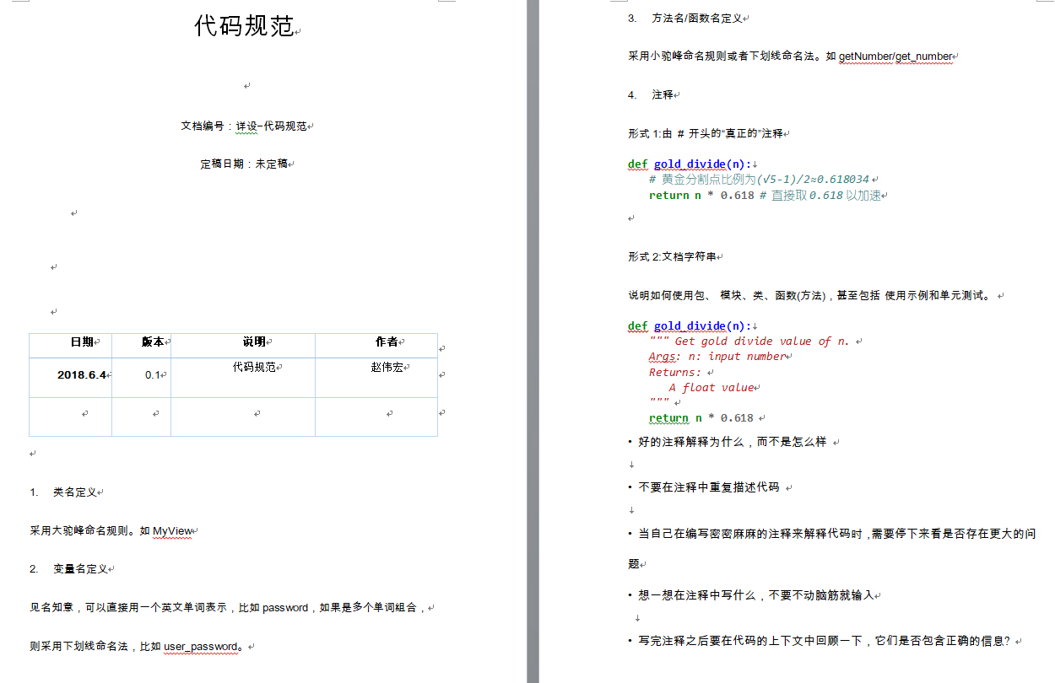
代码规范

Slide 20
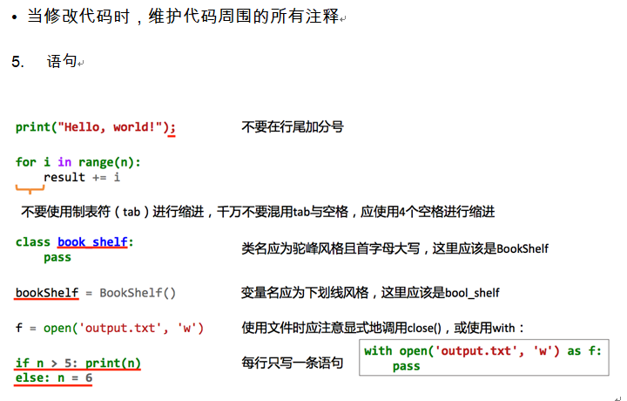
代码规范

Slide 21
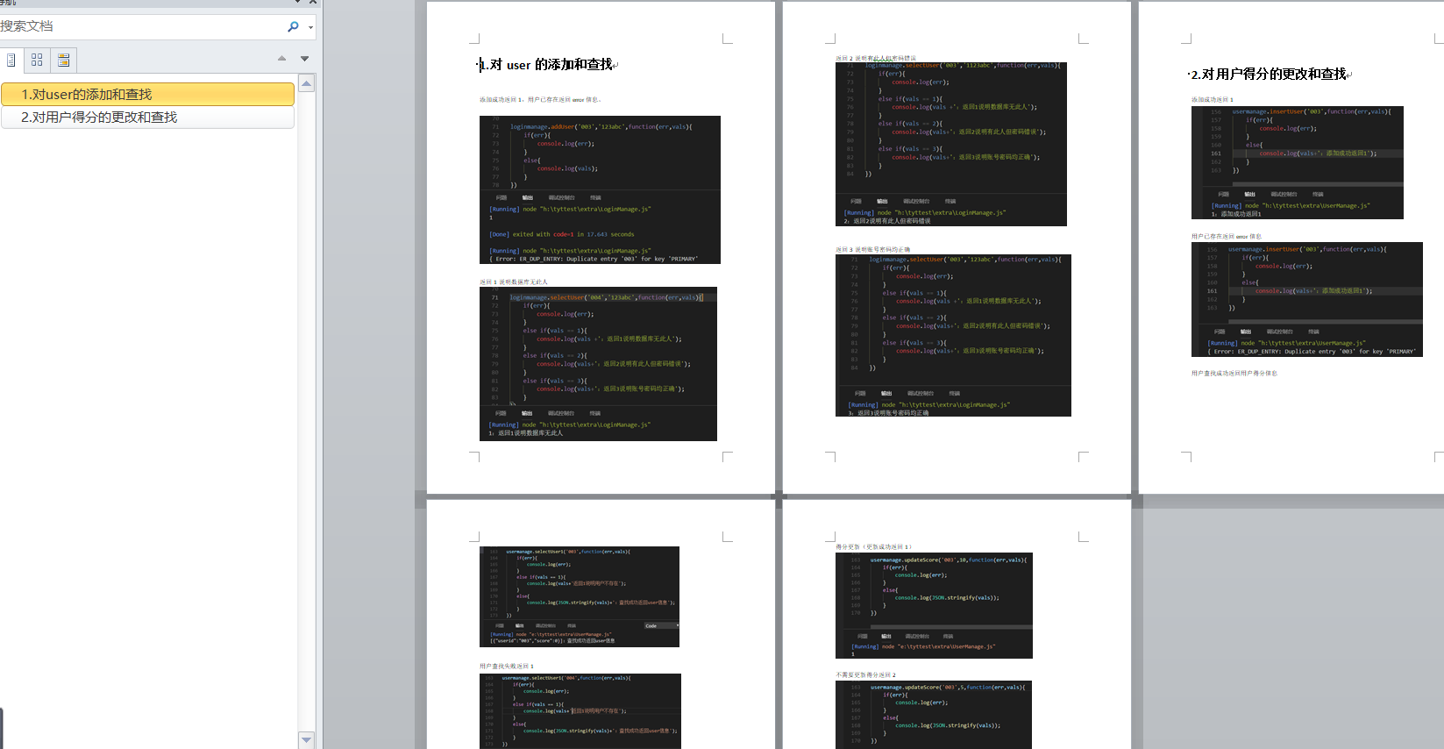
测试文档
单元测试

Slide 22
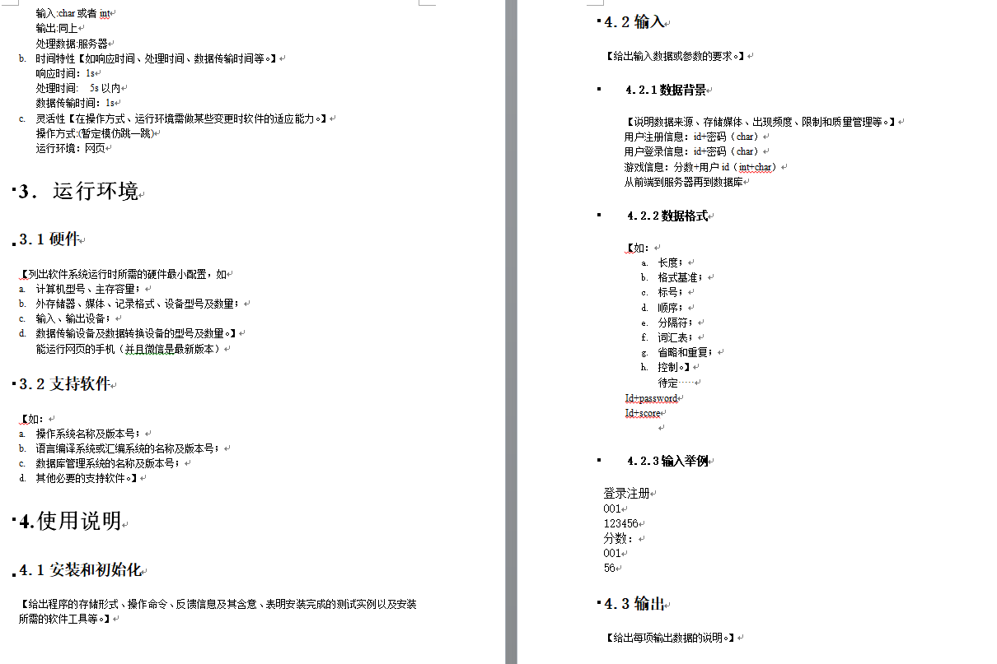
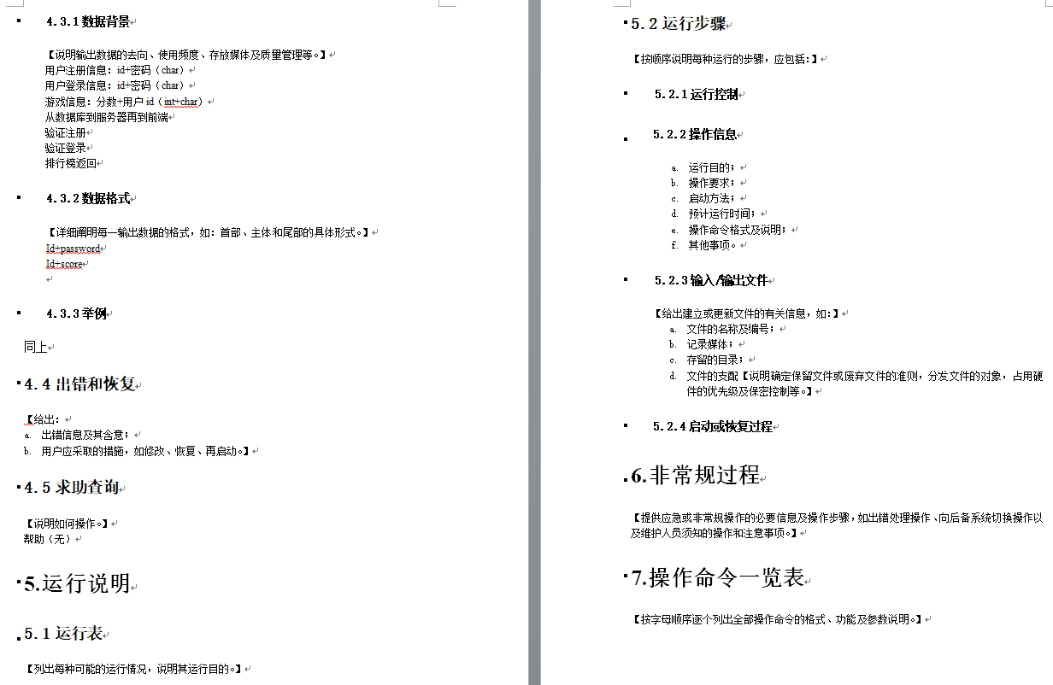
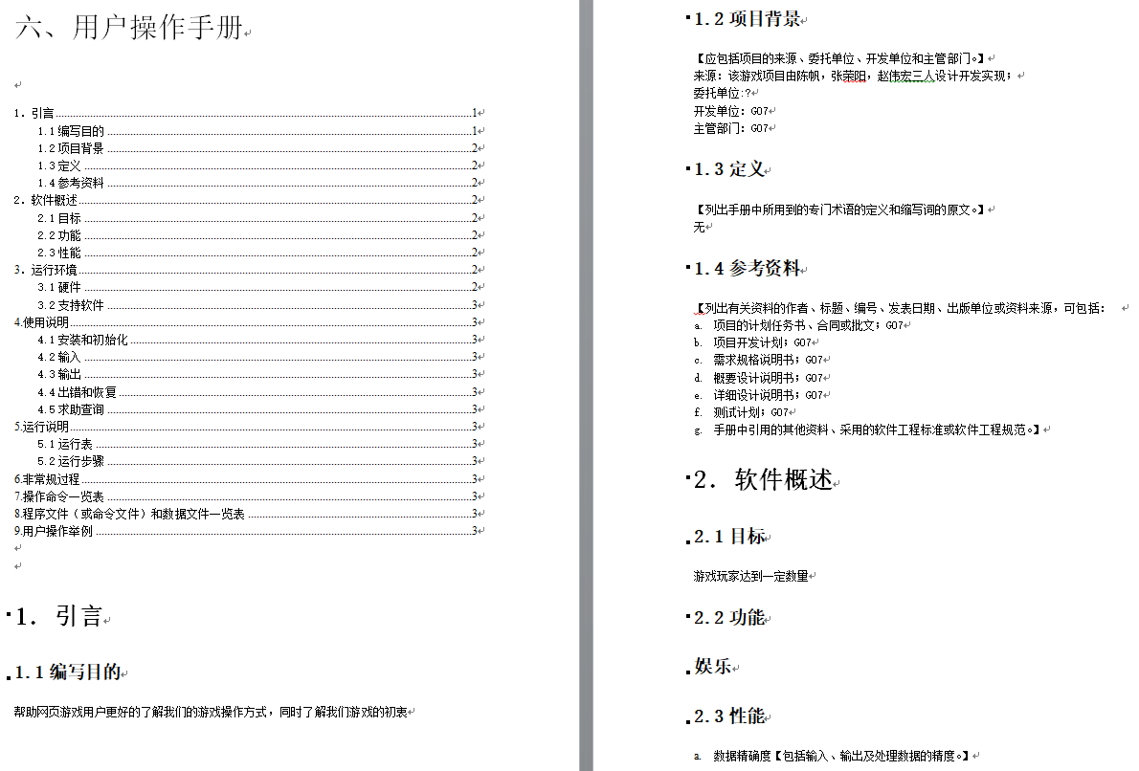
用户手册

Slide 23
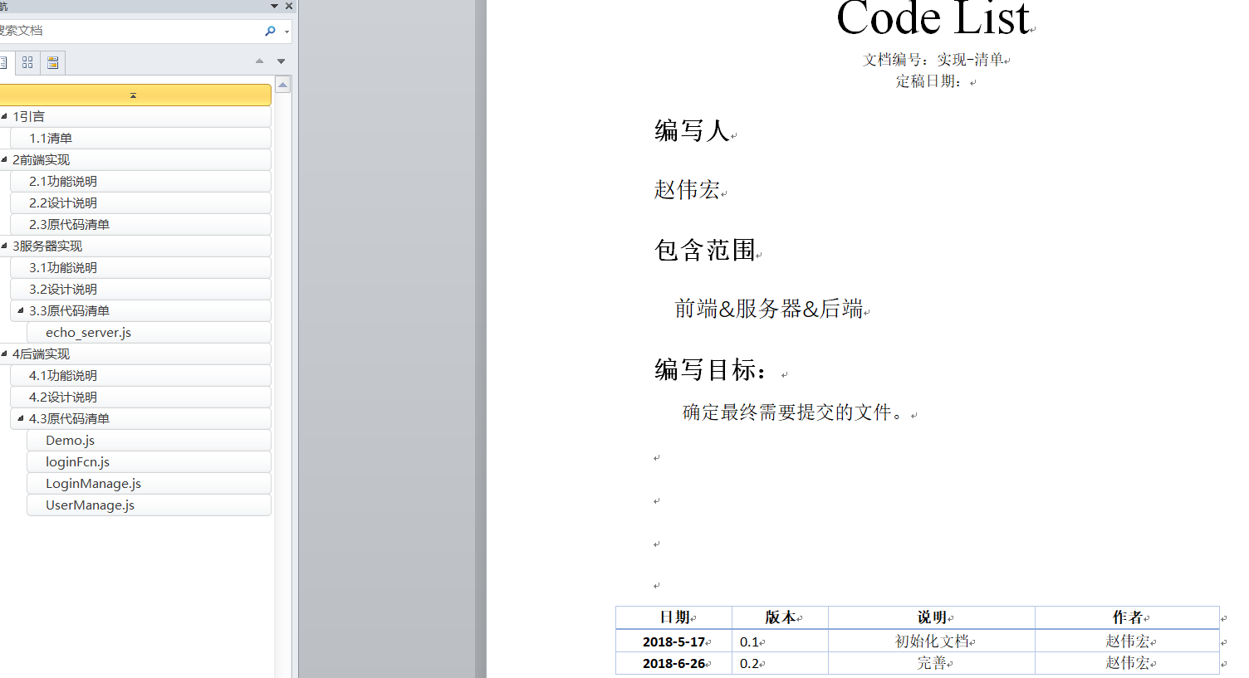
程序清单

Slide 24
项目总结
教训：没有做好整个项目的规划，各个阶段该做什么，细节上做到了如指掌
可行性研究阶段：没有列出多种方案（超过2种），后来证明唯一的方案不可行，没有时间修改调整项目。该阶段对项目资料没有付出足够多的资料去了解项目架构等等，技术路线单一，想着依靠微信接口。
需求分析阶段：没有修正和确定具体的开发计划，也没有相应的软件原型。因为当时只看了一个腊鸭引擎，然后对其他的引擎没有去了解，视野太窄了，也没有任何游戏引擎使用的经验，也没有开始学习相关的技术，访谈以后相应的demo，需求确认不够。
在设计阶段 ,设有及时使用引擎制作界面原型，因为之前没有准确的数据流图，之后描绘软件结构十分困难，最后凭借主观意向画出了不准确的层次图和HIPO图。
在详细设计阶段，我们才最终选择使用cocos creater作为引擎编写游戏开始学习该引擎相关的文档和API，这时候已经太晚了。
在实现测试阶段，每个人都在全力学习自己负责的部分，陈帆学习cocos creater，张荣阳负责服务器的搭建，前端和服务器的通信连接；赵伟宏负责数据库的搭建和编写数据库的相应函数。测试方面则无法进行下去。

Slide 25
组员绩效评定
陈帆：前端 83
张荣阳：服务器 85
赵伟宏：数据库 84

Slide 26
Thank You For Watching

